Slide 1
Урок 8. Паттерны проектирования. Структурные.

Slide 2
Адаптер 1/4 Также известен как: Wrapper, Обёртка, Adapter
Адаптер — это структурный паттерн проектирования, который позволяет объектам с несовместимыми интерфейсами работать вместе.
Это объект-переводчик, который трансформирует интерфейс или данные одного объекта в такой вид, чтобы он стал понятен другому объекту.
При этом адаптер оборачивает один из объектов, так что другой объект даже не знает о наличии первого. Например, вы можете обернуть объект, работающий в метрах, адаптером, который бы конвертировал данные в футы.
Адаптеры могут не только переводить данные из одного формата в другой, но и помогать объектам с разными интерфейсами работать сообща. Это работает так:
Адаптер имеет интерфейс, который совместим с одним из объектов.
Поэтому этот объект может свободно вызывать методы адаптера.
Адаптер получает эти вызовы и перенаправляет их второму объекту, но уже в том формате и последовательности, которые понятны второму объекту.
Иногда возможно создать даже двухсторонний адаптер, который работал бы в обе стороны.

Slide 3
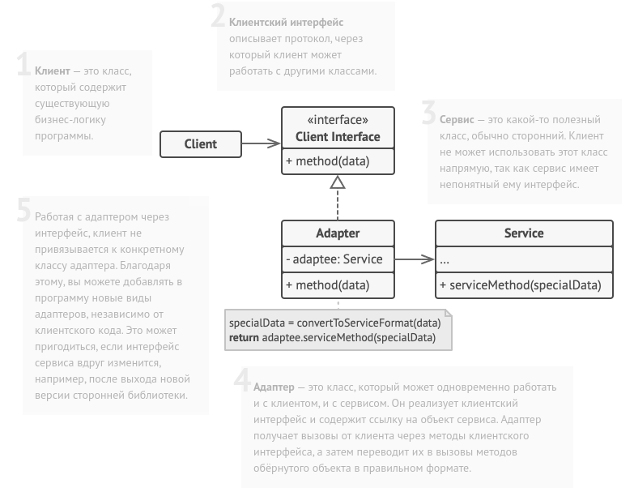
Адаптер 2/4 Адаптер объектов
Эта реализация использует агрегацию: объект адаптера «оборачивает», то есть содержит ссылку на служебный объект. Такой подход работает во всех языках программирования.

Slide 4
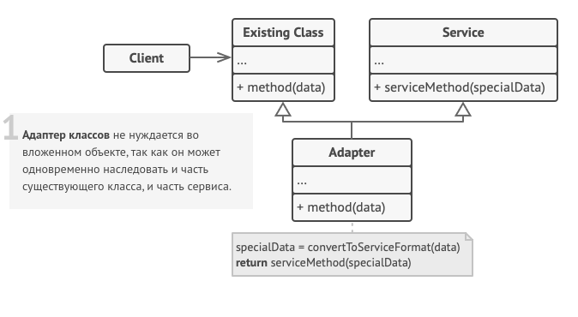
Адаптер 3/4 Адаптер классов
Эта реализация базируется на наследовании: адаптер наследует оба интерфейса одновременно. Такой подход возможен только в языках, поддерживающих множественное наследование, например, C++.

Slide 5
Адаптер 4/4
Убедитесь, что у вас есть два класса с несовместимыми интерфейсами:
полезный сервис — служебный класс, который вы не можете изменять (он либо сторонний, либо от него зависит другой код);
один или несколько клиентов — существующих классов приложения, несовместимых с сервисом из-за неудобного или несовпадающего интерфейса.
Опишите клиентский интерфейс, через который классы приложения смогли бы использовать класс сервиса.
Создайте класс адаптера, реализовав этот интерфейс.
Поместите в адаптер поле, которое будет хранить ссылку на объект сервиса. Обычно это поле заполняют объектом, переданным в конструктор адаптера. В случае простой адаптации этот объект можно передавать через параметры методов адаптера.
Реализуйте все методы клиентского интерфейса в адаптере. Адаптер должен делегировать основную работу сервису.
Приложение должно использовать адаптер только через клиентский интерфейс. Это позволит легко изменять и добавлять адаптеры в будущем.

Slide 6
Абстракция и Реализация
Абстракция (или интерфейс) — это образный слой управления чем-либо. Он не делает работу самостоятельно, а делегирует её слою реализации (иногда называемому платформой).
Не путайте эти термины с интерфейсами или абстрактными классами из вашего языка программирования, это не одно и то же.
Если говорить о реальных программах, то абстракцией может выступать графический интерфейс программы (GUI), а реализацией — низкоуровневый код операционной системы (API), к которому графический интерфейс обращается по реакции на действия пользователя.
Вы можете развивать программу в двух разных направлениях:
иметь несколько видов GUI (например, для простых пользователей и администраторов);
поддерживать много видов API (например, работать под Windows, Linux и macOS).
Такая программа может выглядеть как один большой клубок кода, в котором намешаны условные операторы слоёв GUI и API.

Slide 7
Мост 1/3 Также известен как: Bridge
Мост — это структурный паттерн проектирования, который разделяет один или несколько классов на две отдельные иерархии — абстракцию и реализацию, позволяя изменять их независимо друг от друга.
Паттерн Мост предлагает заменить наследование агрегацией или композицией. Для этого нужно выделить одну из таких «плоскостей» в отдельную иерархию и ссылаться на объект этой иерархии, вместо хранения его состояния и поведения внутри одного класса.

Slide 8
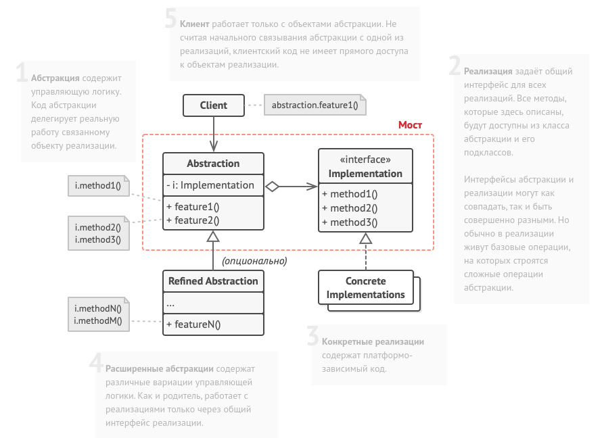
Мост 2/3

Slide 9
Мост 3/3
Определите, существует ли в ваших классах два непересекающихся измерения. Это может быть функциональность/платформа, предметная-область/инфраструктура, фронт-энд/бэк-энд или интерфейс/реализация.
Продумайте, какие операции будут нужны клиентам, и опишите их в базовом классе абстракции.
Определите поведения, доступные на всех платформах, и выделите из них ту часть, которая нужна абстракции. На основании этого опишите общий интерфейс реализации.
Для каждой платформы создайте свой класс конкретной реализации. Все они должны следовать общему интерфейсу, который мы выделили перед этим.
Добавьте в класс абстракции ссылку на объект реализации. Реализуйте методы абстракции, делегируя основную работу связанному объекту реализации.
Если у вас есть несколько вариаций абстракции, создайте для каждой из них свой подкласс.
Клиент должен подать объект реализации в конструктор абстракции, чтобы связать их воедино. После этого он может свободно использовать объект абстракции, забыв о реализации.

Slide 10
Компоновщик 1/3 Также известен как: Дерево, Composite
Компоновщик — это структурный паттерн проектирования, который позволяет сгруппировать множество объектов в древовидную структуру, а затем работать с ней так, как будто это единичный объект.
Паттерн Компоновщик имеет смысл только тогда, когда основная модель вашей программы может быть структурирована в виде дерева.
Компоновщик предлагает рассматривать Содержимое и Обертку через единый интерфейс с общим методом возвращения описания или действия.

Slide 11
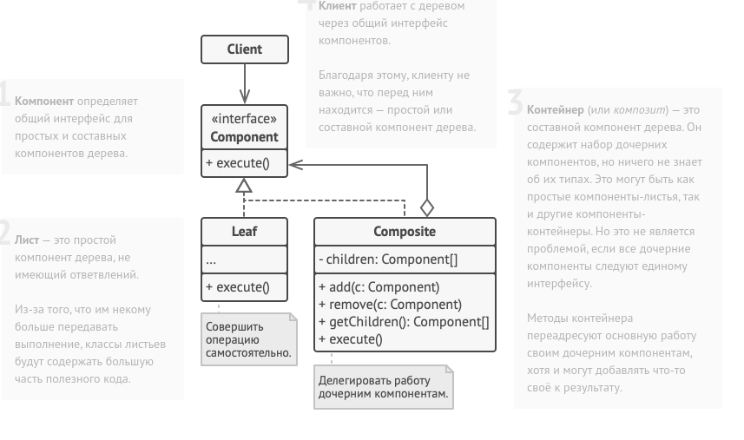
Компоновщик 2/3

Slide 12
Компоновщик 3/3
Убедитесь, что вашу бизнес-логику можно представить как древовидную структуру. Попытайтесь разбить её на простые компоненты и контейнеры. Помните, что контейнеры могут содержать как простые компоненты, так и другие вложенные контейнеры.
Создайте общий интерфейс компонентов, который объединит операции контейнеров и простых компонентов дерева. Интерфейс будет удачным, если вы сможете использовать его, чтобы взаимозаменять простые и составные компоненты без потери смысла.
Создайте класс компонентов-листьев, не имеющих дальнейших ответвлений. Имейте в виду, что программа может содержать несколько таких классов.
Создайте класс компонентов-контейнеров и добавьте в него массив для хранения ссылок на вложенные компоненты. Этот массив должен быть способен содержать как простые, так и составные компоненты, поэтому убедитесь, что он объявлен с типом интерфейса компонентов. Реализуйте в контейнере методы интерфейса компонентов, помня о том, что контейнеры должны делегировать основную работу своим дочерним компонентам.
Добавьте операции добавления и удаления дочерних компонентов в класс контейнеров. Имейте в виду, что методы добавления/удаления дочерних компонентов можно поместить и в интерфейс компонентов. Да, это нарушит принцип разделения интерфейса, так как реализации методов будут пустыми в компонентах-листьях. Но зато все компоненты дерева станут действительно одинаковыми для клиента.

Slide 13
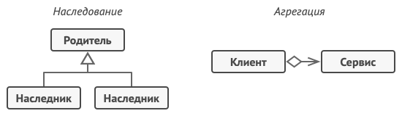
Декоратор 1/4 Также известен как: Wrapper, Обёртка, Decorator
Декоратор — это структурный паттерн проектирования, который позволяет динамически добавлять объектам новую функциональность, оборачивая их в полезные «обёртки».
Наследование — это первое, что приходит в голову многим программистам, когда нужно расширить какое-то существующее поведение. Но механизм наследования имеет несколько досадных проблем:
Он статичен. Вы не можете изменить поведение существующего объекта. Для этого вам надо создать новый объект, выбрав другой подкласс.
Он не разрешает наследовать поведение нескольких классов одновременно. Из-за этого вам приходится создавать множество подклассов-комбинаций для получения совмещённого поведения.
Одним из способов обойти эти проблемы является замена наследования агрегацией либо композицией . Это когда один объект содержит ссылку на другой и делегирует ему работу, вместо того чтобы самому наследовать его поведение. Как раз на этом принципе построен паттерн Декоратор.

Slide 14
Декоратор 2/4
Декоратор имеет альтернативное название — обёртка. Оно более точно описывает суть паттерна: вы помещаете целевой объект в другой объект-обёртку, который запускает базовое поведение объекта, а затем добавляет к результату что-то своё.
Оба объекта имеют общий интерфейс, поэтому для пользователя нет никакой разницы, с каким объектом работать — чистым или обёрнутым. Вы можете использовать несколько разных обёрток одновременно — результат будет иметь объединённое поведение всех обёрток сразу.

Slide 15
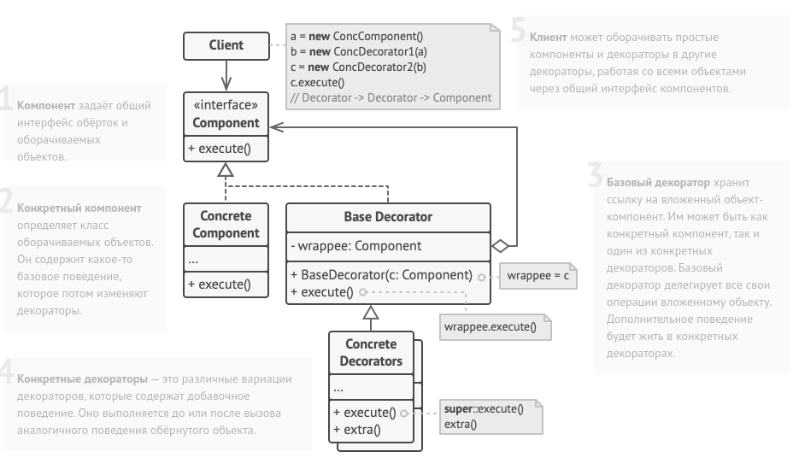
Декоратор 3/4

Slide 16
Декоратор 4/4
Убедитесь, что в вашей задаче есть один основной компонент и несколько опциональных дополнений или надстроек над ним.
Создайте интерфейс компонента, который описывал бы общие методы как для основного компонента, так и для его дополнений.
Создайте класс конкретного компонента и поместите в него основную бизнес-логику.
Создайте базовый класс декораторов. Он должен иметь поле для хранения ссылки на вложенный объект-компонент. Все методы базового декоратора должны делегировать действие вложенному объекту.
И конкретный компонент, и базовый декоратор должны следовать одному и тому же интерфейсу компонента.
Теперь создайте классы конкретных декораторов, наследуя их от базового декоратора. Конкретный декоратор должен выполнять свою добавочную функцию, а затем (или перед этим) вызывать эту же операцию обёрнутого объекта.
Клиент берёт на себя ответственность за конфигурацию и порядок обёртывания объектов.

Slide 17
Фасад 1/3 Также известен как: Facade
Фасад — это структурный паттерн проектирования, который предоставляет простой интерфейс к сложной системе классов, библиотеке или фреймворку.
Проблема:
Вашему коду приходится работать с большим количеством объектов некой сложной библиотеки или фреймворка. Вы должны самостоятельно инициализировать эти объекты, следить за правильным порядком зависимостей и так далее. В результате бизнес-логика ваших классов тесно переплетается с деталями реализации сторонних классов. Такой код довольно сложно понимать и поддерживать.
Решение:
Фасад — это простой интерфейс для работы со сложной подсистемой, содержащей множество классов. Фасад может иметь урезанный интерфейс, не имеющий 100% функциональности, которой можно достичь, используя сложную подсистему напрямую. Но он предоставляет именно те фичи, которые нужны клиенту, и скрывает все остальные.
Фасад полезен, если вы используете какую-то сложную библиотеку со множеством подвижных частей, но вам нужна только часть её возможностей.

Slide 18
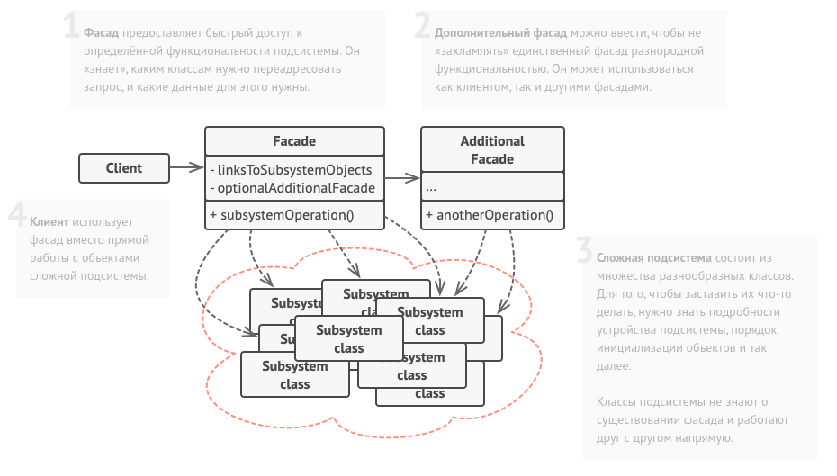
Фасад 2/3

Slide 19
Фасад 3/3
Определите, можно ли создать более простой интерфейс, чем тот, который предоставляет сложная подсистема. Вы на правильном пути, если этот интерфейс избавит клиента от необходимости знать о подробностях подсистемы.
Создайте класс фасада, реализующий этот интерфейс. Он должен переадресовывать вызовы клиента нужным объектам подсистемы. Фасад должен будет позаботиться о том, чтобы правильно инициализировать объекты подсистемы.
Вы получите максимум пользы, если клиент будет работать только с фасадом. В этом случае изменения в подсистеме будут затрагивать только код фасада, а клиентский код останется рабочим.
Если ответственность фасада начинает размываться, подумайте о введении дополнительных фасадов.

Slide 20
Легковес 1/4 Также известен как: Приспособленец, Кэш, Flyweight
Легковес — это структурный паттерн проектирования, который позволяет вместить бóльшее количество объектов в отведённую оперативную память. Легковес экономит память, разделяя общее состояние объектов между собой, вместо хранения одинаковых данных в каждом объекте.
Паттерн Легковес предлагает не хранить в классе внешнее состояние, а передавать его в те или иные методы через параметры. Таким образом, одни и те же объекты можно будет повторно использовать в различных контекстах. Но главное — понадобится гораздо меньше объектов, ведь теперь они будут отличаться только внутренним состоянием, а оно имеет не так много вариаций.
Неизменяемые данные объекта принято называть «внутренним состоянием». Все остальные данные — это «внешнее состояние».
Но куда переедет внешнее состояние? Ведь кто-то должен его хранить. Чаще всего, его перемещают в контейнер, который управлял объектами до применения паттерна. Но более элегантным решением было бы создать дополнительный класс-контекст, который бы связывал внешнее состояние с тем или иным легковесом. Это позволит обойтись только одним полем-массивом в классе контейнера.

Slide 21
Легковес 2/4
Так как объекты легковесов будут использованы в разных контекстах, вы должны быть уверены в том, что их состояние невозможно изменить после создания. Всё внутреннее состояние легковес должен получать через параметры конструктора. Он не должен иметь сеттеров и публичных полей.
Для удобства работы с легковесами и контекстами можно создать фабричный метод, принимающий в параметрах всё внутреннее (а иногда и внешнее) состояние желаемого объекта.
Главная польза от этого метода в том, чтобы искать уже созданные легковесы с таким же внутренним состоянием, что и требуемое. Если легковес находится, его можно повторно использовать. Если нет — просто создаём новый. Обычно этот метод добавляют в контейнер легковесов либо создают отдельный класс-фабрику. Его даже можно сделать статическим и поместить в класс легковесов.

Slide 22
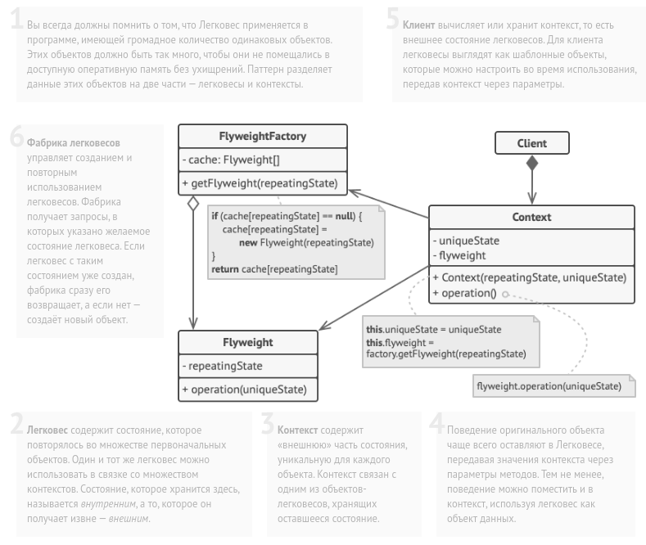
Легковес 3/4

Slide 23
Легковес 4/4
Разделите поля класса, который станет легковесом, на две части:
внутреннее состояние: значения этих полей одинаковы для большого числа объектов;
внешнее состояние (контекст): значения полей уникальны для каждого объекта.
Оставьте поля внутреннего состояния в классе, но убедитесь, что их значения неизменяемы. Эти поля должны инициализироваться только через конструктор.
Превратите поля внешнего состояния в параметры методов, где эти поля использовались. Затем удалите поля из класса.
Создайте фабрику, которая будет кешировать и повторно отдавать уже созданные объекты. Клиент должен запрашивать из этой фабрики легковеса с определённым внутренним состоянием, а не создавать его напрямую.
Клиент должен хранить или вычислять значения внешнего состояния (контекст) и передавать его в методы объекта легковеса.

Slide 24
Заместитель 1/3 Также известен как: Proxy
Заместитель — это структурный паттерн проектирования, который позволяет подставлять вместо реальных объектов специальные объекты-заменители. Эти объекты перехватывают вызовы к оригинальному объекту, позволяя сделать что-то до или после передачи вызова оригиналу.
Для чего вообще контролировать доступ к объектам? Рассмотрим такой пример: у вас есть внешний ресурсоёмкий объект, который нужен не все время, а изредка.
Мы могли бы создавать этот объект не в самом начале программы, а только тогда, когда он кому-то реально понадобится. Каждый клиент объекта получил бы некий код отложенной инициализации. Но, вероятно, это привело бы к множественному дублированию кода.
В идеале, этот код хотелось бы поместить прямо в служебный класс, но это не всегда возможно. Например, код класса может находиться в закрытой сторонней библиотеке.
Паттерн Заместитель предлагает создать новый класс-дублёр, имеющий тот же интерфейс, что и оригинальный служебный объект. При получении запроса от клиента объект-заместитель сам бы создавал экземпляр служебного объекта и переадресовывал бы ему всю реальную работу.
Но в чём же здесь польза? Вы могли бы поместить в класс заместителя какую-то промежуточную логику, которая выполнялась бы до (или после) вызовов этих же методов в настоящем объекте. А благодаря одинаковому интерфейсу, объект-заместитель можно передать в любой код, ожидающий сервисный объект.

Slide 25
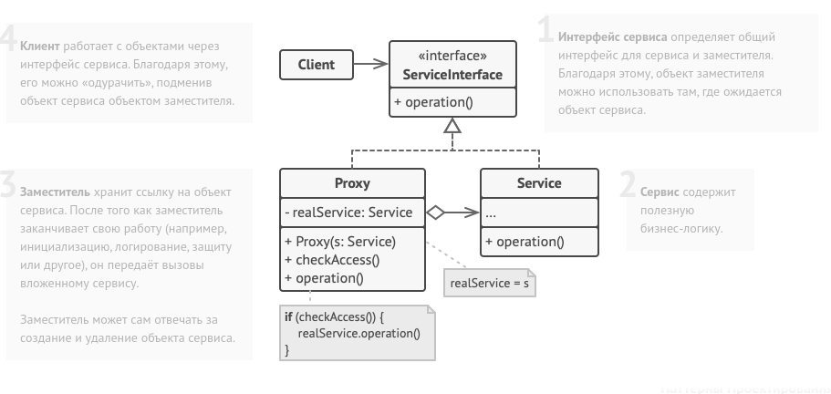
Заместитель 2/3

Slide 26
Заместитель 3/3
Определите интерфейс, который бы сделал заместитель и оригинальный объект взаимозаменяемыми.
Создайте класс заместителя. Он должен содержать ссылку на сервисный объект. Чаще всего, сервисный объект создаётся самим заместителем. В редких случаях заместитель получает готовый сервисный объект от клиента через конструктор.
Реализуйте методы заместителя в зависимости от его предназначения. В большинстве случаев, проделав какую-то полезную работу, методы заместителя должны передать запрос сервисному объекту.
Подумайте о введении фабрики, которая решала бы, какой из объектов создавать — заместитель или реальный сервисный объект. Но, с другой стороны, эта логика может быть помещена в создающий метод самого заместителя.
Подумайте, не реализовать ли вам ленивую инициализацию сервисного объекта при первом обращении клиента к методам заместителя.

